Slide 1
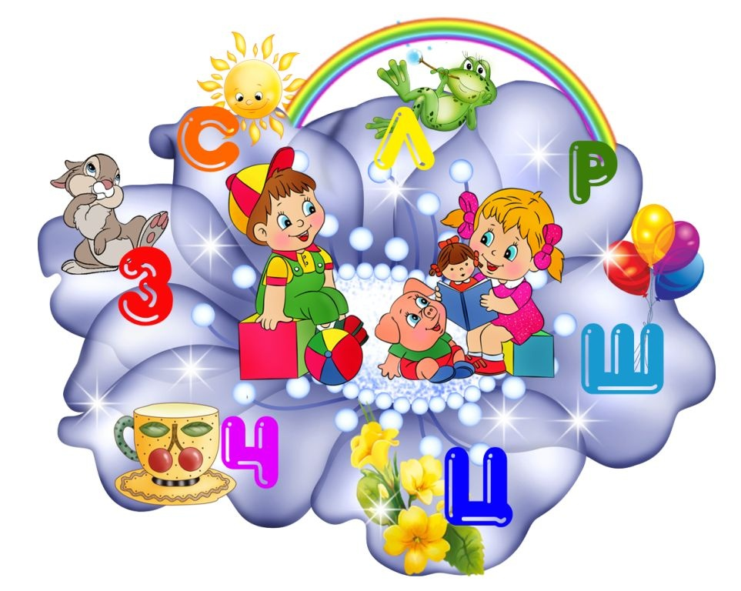
Общая характеристика нарушений звукопроизношения

Slide 2
Правильная речь –один из показателей готовности ребенка к школе,залог успешного освоения грамоты и чтения

Slide 3
Сроки усвоения в произношении звуков речи :
0-2 лет –А О Э П Б М
2-3 года – И Ы У Ф В Т Д Н К Г Х Й
3-4 года – С З Ц
4-5 лет – Ш Ж Ч Щ
5-6 лет –Л Р

Slide 4
Причины нарушений звукопроизношения :
- нарушения речевого (фонематического) слуха; - нарушение анатомического строения артикуляционного аппарата; - нарушение его нормального функционирования (недостаточная подвижность артикуляционных органов); - неправильная речь окружающих ребенка людей или недостаточное с их стороны внимание к его речи.

Slide 5
Нарушаются группы звуков:
Свистящие (с, сь, з, зь, ц)
Шипящие (ж, ш, ч, щ)
Сонорные (л, ль, рь, р)
Заднеязычные (к, кь, г, гь, х, хь)
Звонкие, мягкие.

Slide 6
Три формы нарушения звуков :
1. искажённое произношение звуков (р - горловое)
2. отсутствие звука в речи ребёнка, неумение произносить его («коова»)
3. замена одного звука на другие («колова»).

Slide 7
Три уровня произношения звуков:
I уровень – полное не умение произнести звук (ни во фразах, ни в отдельных словах, ни изолированно, ни повторить по образцу (порычи как тигр, воздух из насоса выходит: «с – с – с»)
II уровень – ребёнок правильно произносит звук изолированно, но искажает или пропускает во всех словах и во фразовой речи, то есть правильный звук есть, но он не АВТОМАТИЗИРОВАН.
III уровень – ребёнок может правильно произнести звук изолированно, в словах, при повторении фраз, но в речевом потоке смешивает его с другим, близким по артикуляции или звучанию. Наиболее часто дети смешивают звуки: С/Ш, З/Ж, СЬ/Щ, Ц/Ч, Б/П, Л/Р, Д/Т, Г/К, Ы/И.

Slide 8
Этапы работы:
диагностический
коррекционный:
постановка нарушенных звуков автоматизация звуков
дифференциация звуков

Slide 10
Дети учатся:
- узнавать и различать между собой звуки речи (фонемы);
- отличать правильное и дефектное произношение звука;
- осуществлять слуховой и речедвигательный контроль за собственным произношением звуков;
- принимать правильные артикуляционные позиции, необходимые для нормального воспроизведения звуков в речи;
- безошибочно использовать поставленные звуки в самостоятельной связной речи

Slide 11
Использованная литература:
1.Фомичева М.Ф. Воспитание у детей правильного произношения.-М.:Просвещение,1989.
2.ФиличеваТ.Б.,ЧевелеваГ.А.,ЧиркинаГ.А.
Основы логопедии.-М.,1989.

Slide 12
Презентацию подготовила:
Учитель-логопед:Теренко Н.А.
МКДОУ д/с №24,
Увельский муниципальный округ
с.Кичигино

